Slide 1
Infrastruktura Big Data

Slide 2
Agenda
JSON
AVRO
Kompresja
Databricks Delta Live Tables
Dobre praktyki
Aplikacja Intellij

Slide 3
JSON / AVRO

Slide 4
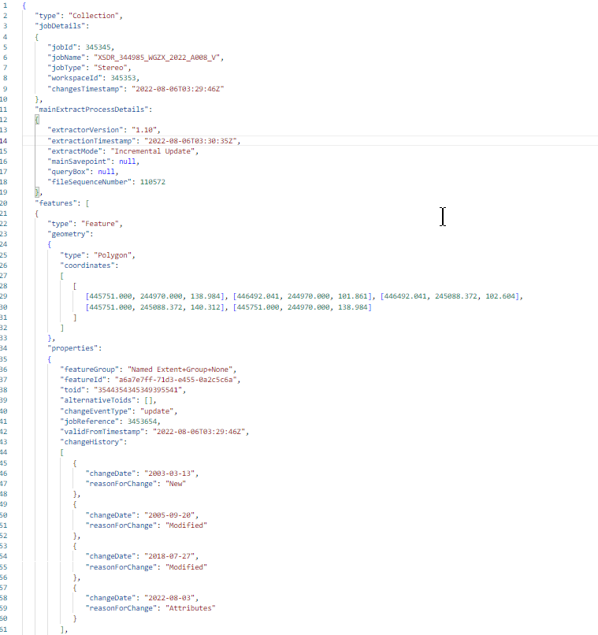
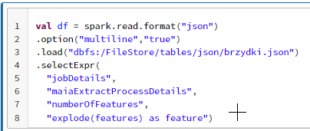
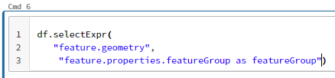
JSON
Jak czytać json

Slide 5
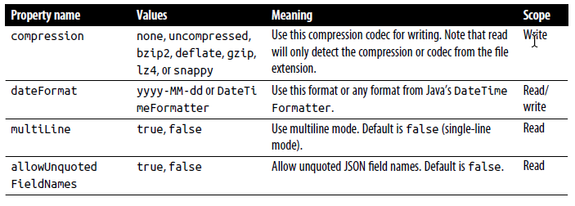
JSON
Opcje dla Json DataFrameReader + DataFrameWriter

Slide 6
Apache Avro - system serializacji danych
Apache Avro to wiodący format serializacji danych
Kompaktowy, szybki, binarny format danych.
Dobry wybór dla danych strumieniowych i nie tylko
Oferuje ewolucję schematów
Implementacje dla JVM (Java, Kotlin, Scala, …), Python, C/C++/C#, PHP, Ruby, Rust, JavaScript, a nawet Perl
Schemat przechowywany razem z danymi
Schematy Avro są definiowane za pomocą JSON

Slide 7
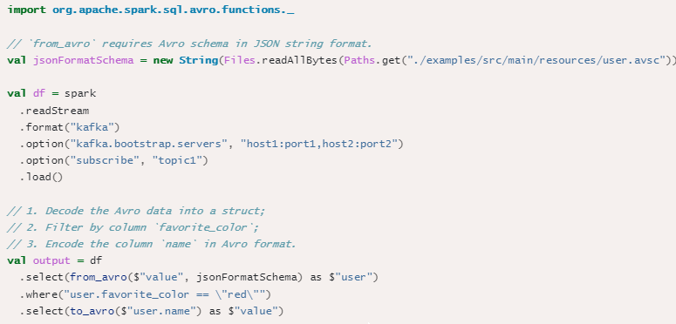
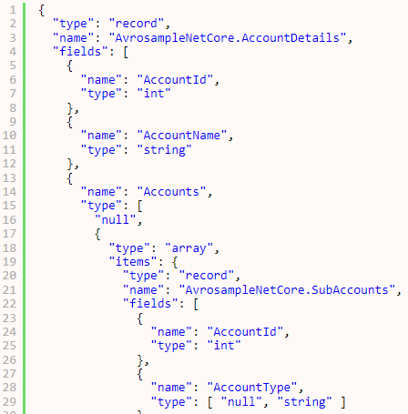
Apache Avro - schema
to_avro() i from_avro()
Pakiet Avro zapewnia funkcję to_avro kodowania kolumny jako binarnej w formacie Avro oraz from_avro()dekodowania danych binarnych Avro do kolumny. Obie funkcje przekształcają jedną kolumnę w inną kolumnę, a typem danych SQL wejścia/wyjścia może być typ złożony lub typ pierwotny.

Slide 8
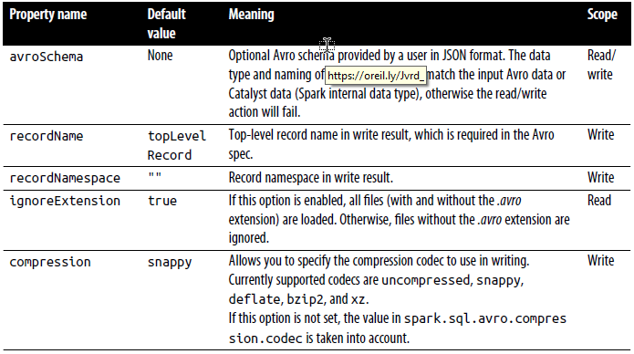
Apache Avro - system serializacji danych
Opcje dla Avro DataFrameReader + DataFrameWriter

Slide 9
Apache Avro - Parquet Json
Avro | Parquet | Json
Dane binarne | Dane binarne | Dane nie-binarne
Dane trzymane jako wiersze | Dane kolumnowe | Plik tekstowy
Lepszy jeśli wszystkie dane są pobierane | Lepsze dla odczytu poszczególnych atrybutów | Szybszy do odczytu
Lepsza zmiana schematu niż Parquet | Szybki przy odczycie | Zajmuje więcej miejsca
Dobry do streamingu | Słaby do streamingu, musi czekać na koniec bloku.

Slide 10
Kompresja

Slide 11
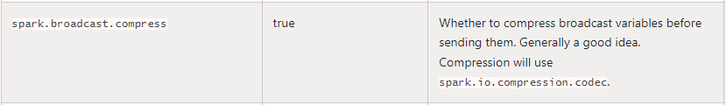
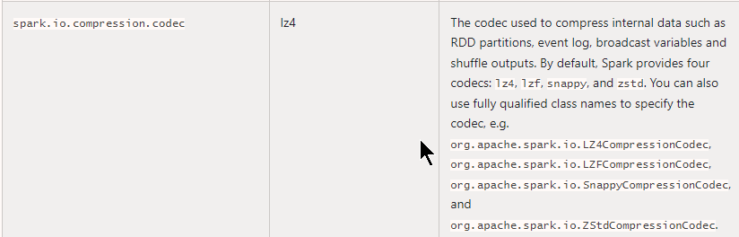
Kompresja
https://spark.apache.org/docs/latest/configuration.html#compression-and-serialization
Uważaj na kompresję nie każda da się dzielić !!!
(splittable) LZO, LZ4, BZIP2, SNAPPY
(none splittable) GZIP

Slide 12
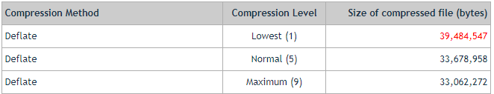
Kompresja
Important: High compression levels, especially when used with LZMA, use a large amount of memory. You may experience Out of memory errors with some files, especially larger ones. To reduce memory usage you must reduce the compression level.

Slide 13
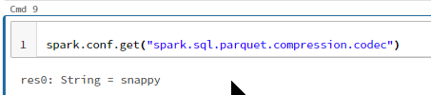
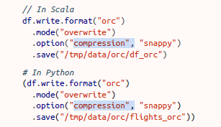
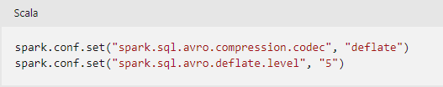
Kompresja - przykład
Przykład dla avro
Wybór kodeka: spark.sql.avro.compression.codec. Obsługiwane kodeki to snappy i deflate. Domyślny kodek snappy.
Jeśli wybierzesz kompresję deflate, możesz ustawić poziom kompresji: spark.sql.avro.deflate.level. Domyślnym poziomem jest -1

Slide 14
Wizualizacje

Slide 15
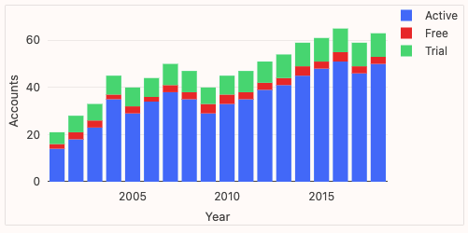
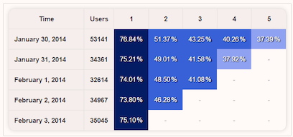
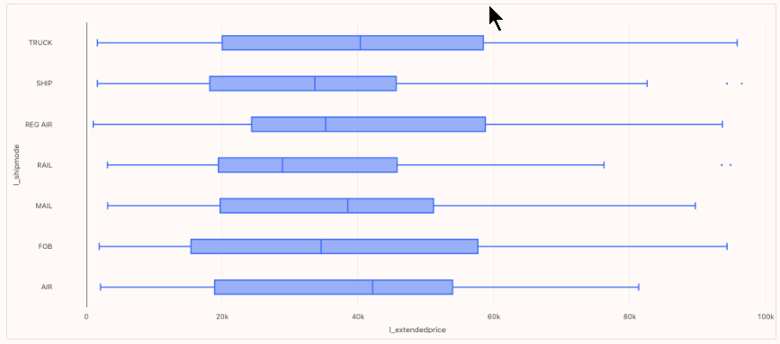
Wizualizacja w Databricks
Boxplot
Charts: line, bar, area, pie
Cohort
Counter
Funnel
Histogram
Map
Heatmap
Pivot table
Sankey
Sunburst
Table
Word cloud

Slide 16
Delta Live Tables

Slide 17
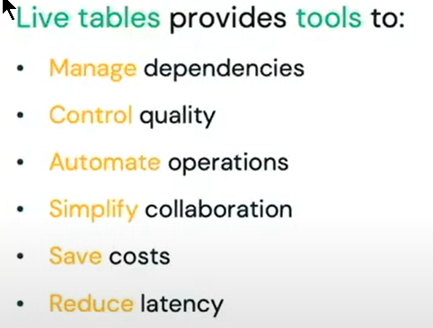
Delta Live Tables
Zdefiniowana przez kwerendę SQL
DLT są zmaterializowanymi widokami dla Lakehouse
Stworzona przez pipeline

Slide 18
Delta Live Tables
Jest to zarządzana usługa do ETL który używa prostego stylu deklaratywnego do budowanie pipelinów.
DLT automatycznie zarządza infrastrukturą. Dzięki temu mniej czasu spędzasz na konfiguracji środowiska. Możesz się skoncentrować na procesach związanych z obróbką danych.
Język deklaratywny oznacza, że definiujesz co ma być zrobione a nie jak
Automatycznie wygeneruje lineage (historyczność)
Są zintegrowane z lakehousem, repozytorium unity catalog i workflow.

Slide 19
Streaming DLT
Streaming jest ‘stateful’
Zapewnia jednorazowe przetwarzanie wierszy danych
Dane wejściowe są wczytywane tylko raz - oszczędność czasu
CREATE STREAMING LIVE TABLE tbl AS SELECT sum(column) FROM prod.table
Wyliczają wyniki wykonując operacje append (dodają) stream from Kafka lub kinesis lub Autoloadera
Redukują koszty koszty i latencje - przetwarza tylko nowe dane

Slide 20
Delta Live Tables
Definiujesz w notatniku (ale tam ich nie uruchomisz)
kod trzymasz w repo
Tworzysz pipeline (workflow)
Może on składać się z wielu notatników, konfiguracji
Job Start

Slide 21
DLT Testowanie - Expectations
Expectations to opcjonalne klauzule dodawane do deklaracji DLT, które stosują kontrolę jakości danych dla każdego rekordu przechodzącego przez zapytanie.
składa się z trzech rzeczy:
Opis, który działa jako unikalny identyfikator i umożliwia śledzenie metryk
Instrukcja logiczna, która zawsze zwraca TRUE lub FALSE
Akcja, którą należy wykonać, gdy rekord nie spełnia oczekiwań
Działanie | Wynik
Warn (domyślne) | Nieprawidłowe rekordy są zapisywane w miejscu docelowym; niepowodzenie jest zgłaszane jako metryka dla zestawu danych
Drop | Nieprawidłowe rekordy są usuwane przed zapisaniem danych w miejscu docelowym; awaria jest zgłaszana jako metryka dla zestawu danych.
Fail | Nieprawidłowe rekordy uniemożliwiają pomyślną aktualizację. Przed ponownym przetworzeniem wymagana jest ręczna interwencja.

Slide 22


DLT Testowanie - Expectations
Przykłady
Warn - nieważne rekordy
Drop -nieprawidłowe rekordy
Fail - przypadku nieprawidłowych rekordów

Slide 23
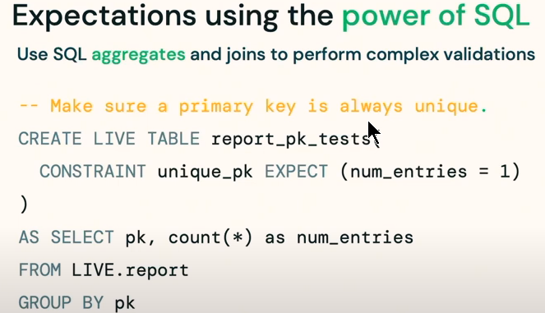
DLT Testowanie - Expectations

Slide 24
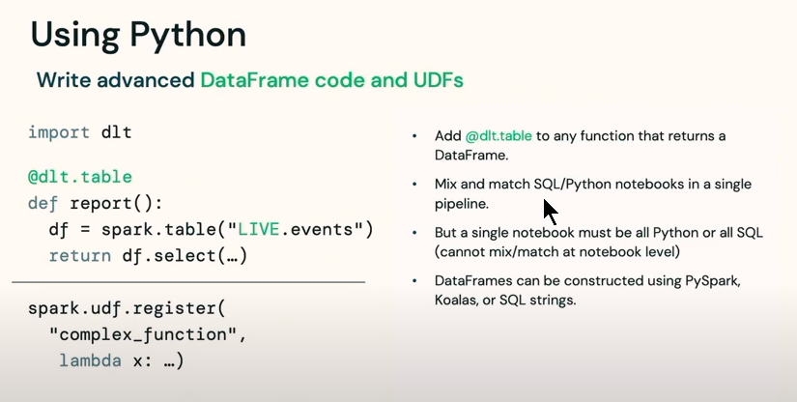
DLT Języki

Slide 25
DLT Języki

Slide 26
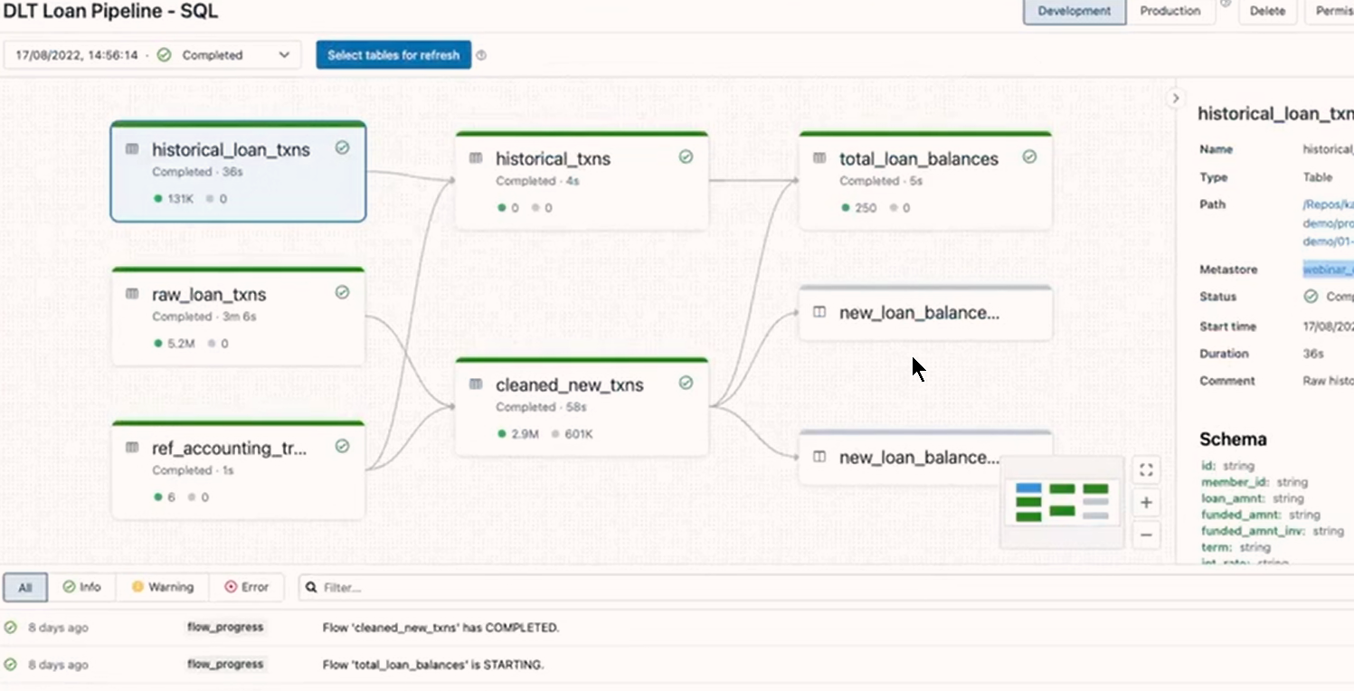
DLT Języki

Slide 27
Dobre praktyki

Slide 28
Dobre praktyki
IDEMPOTENT (re-processing)
KONFIGUROWALNOŚĆ
NO HARD_CODING
Logi
Automatyzacja
Użyj wzorca projektowego
Modularność (Generyczne lub wyspecjalizowane)
Testowalność
Środowiska (infra as a code) – cloud (Terraforms)
Dokumentacja

Slide 29


Poka-yoke
(ポカヨケ, [poka joke]) is a Japanese term that means "mistake-proofing" or "inadvertent error prevention". A poka-yoke is any mechanism in a process that helps an equipment operator avoid (yokeru) mistakes (poka) and defects by preventing, correcting, or drawing attention to human errors as they occur.[1] The concept was formalized, and the term adopted, by Shigeo Shingo as part of the Toyota Production System.
Wikipadia https://en.wikipedia.org/wiki/Poka-yoke

Slide 30
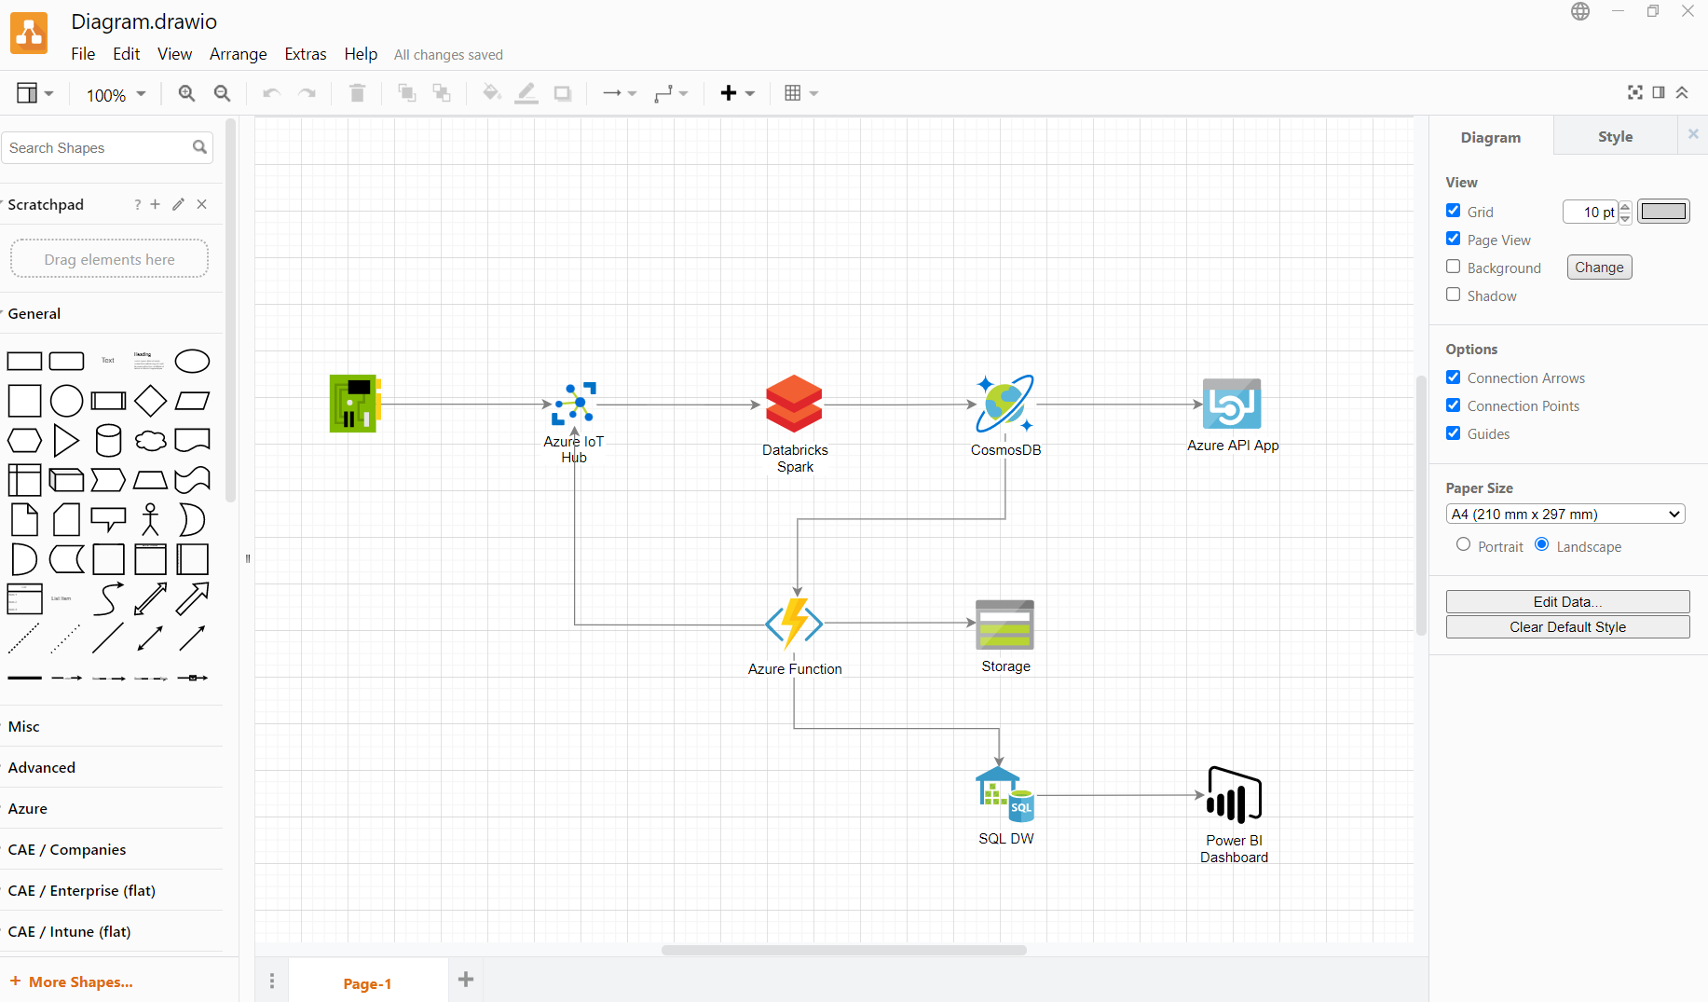
Projektowanie

Slide 31
Aplikacja - Intellij

Slide 32
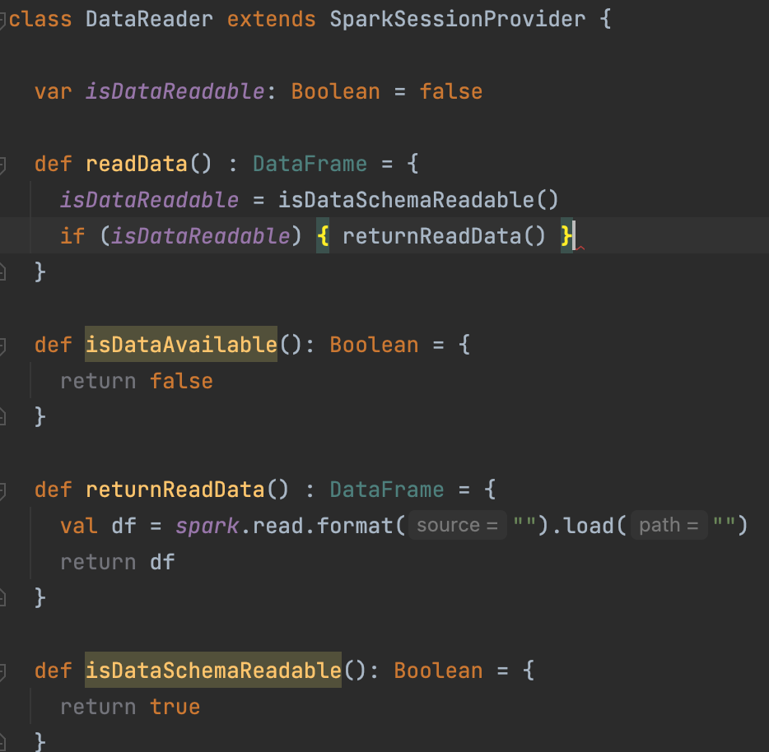
Produkcja z classą

Slide 33
Pytania

